Slide 1


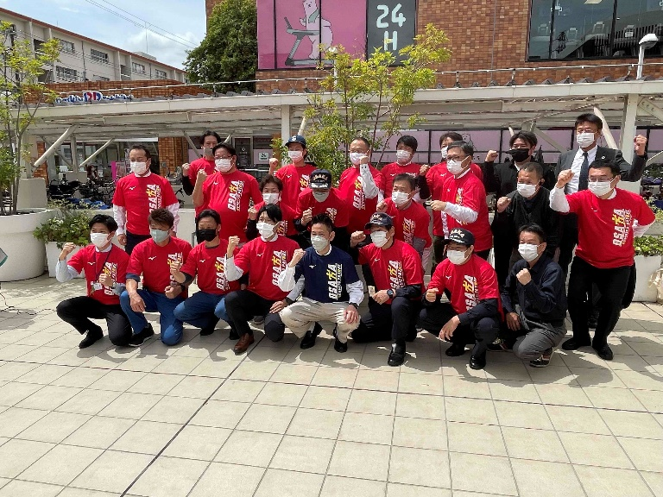

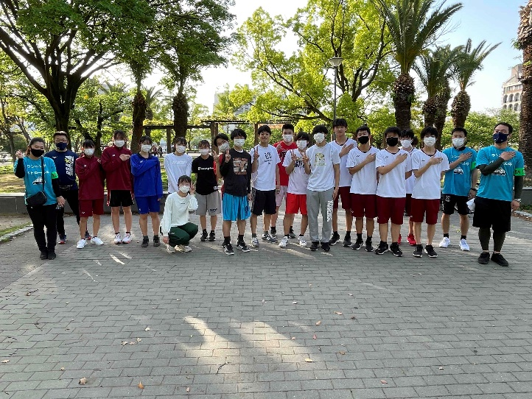
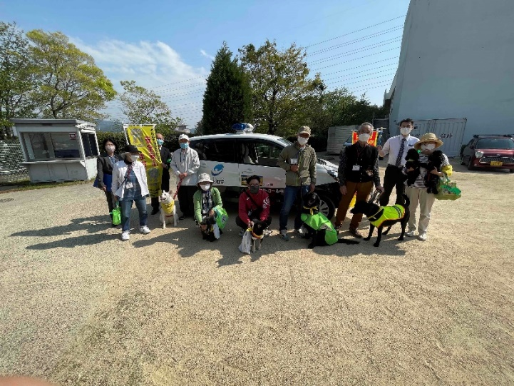
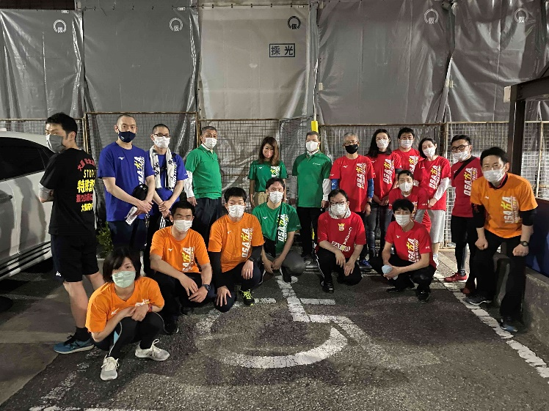
大阪府 危機管理室 治安対策課 発行
治安対策ニュース
第３７号 (令和４年５月発行) 発行：年３回
ボランティアの皆さんによる
「ながら見守り」活動を紹介！
大阪府内では、多くの事業者や若い世代のボランティアが「ながら見守り」活動に取り組んでくれています。
「ながら見守り」活動とは、ランニングをしながら行う「ランニングパトロール」や、犬の散歩をしながら行う「わんわんパトロール」など、地域の皆さんがそれぞれの日常生活や事業活動の中で、防犯の視点をもってする子どもの安全見守り活動のことをいいます。
無理なく子どもの安全に目を向けることで、子どもの安全を通じて地域の安全・安心だけでなく、「犯罪の起きにくい雰囲気」を生み出すことができます。
今回は、ボランティアの皆さんが取り組む「ながら見守り」活動を紹介します。
東淀川区の活動
熊取町の活動
東淀川区では、地元の工業協会青年部などがランニングパトロール隊を結成するとともに、ヤクルトレディースも宅配しながらの見守り活動に取り組んでいます。
熊取町では、小学校の登下校時間帯にわんわんパトロール隊が愛犬を散歩しながら地域のパトロール活動を行ってます。
ワンちゃん達は子供達や先生達にも大人気でした。
防犯の輪
拡大中！
堺区の活動
天王寺区の活動
堺市堺区では、高校生ボランティア「私たちも見まもり隊コネクト」がランニングパトロールを行い、地域の見守り活動に取り組んでいます。
天王寺区では、天王寺仏教会や郵便局などが色違いのランパトTシャツを着用し、複数のコースに分かれてランニングパトロールを実施しています。

Slide 2
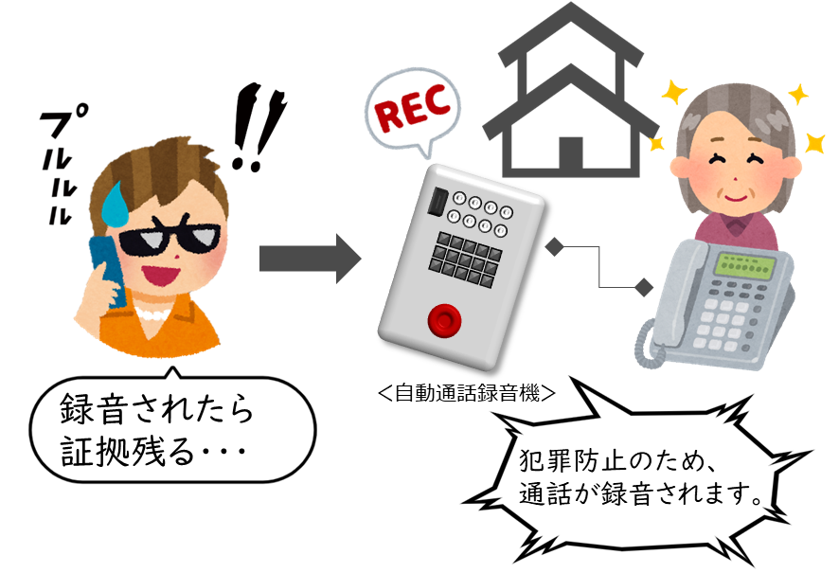
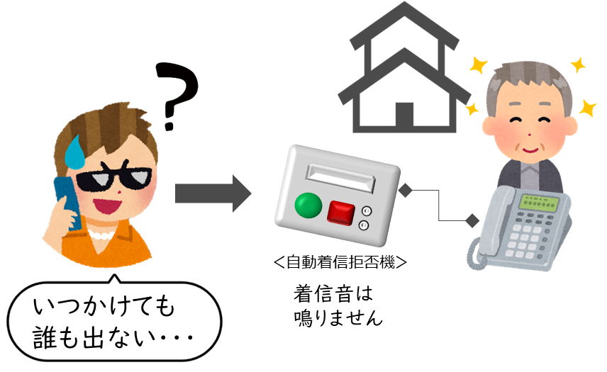
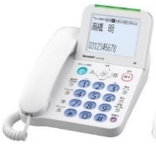

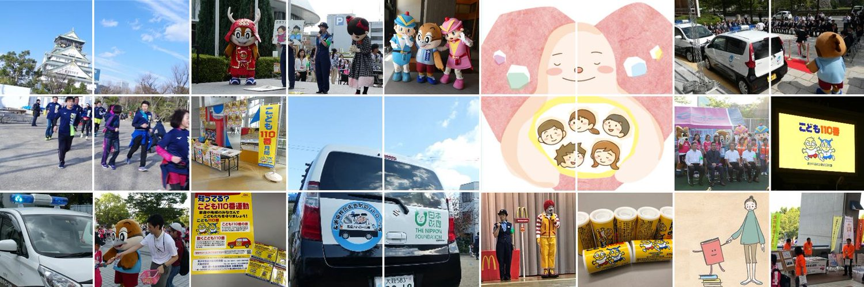

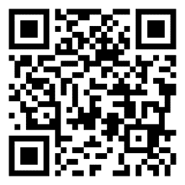
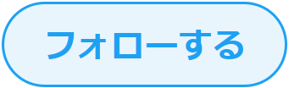

特殊詐欺被害防止緊急対策事業
大阪府では、下記特殊詐欺対策機器普及のため府内市町村を対象に補助事業を実施しています。
お住まいの市町村で対策機器貸出事業を実施している場合は、是非ご活用をお願いします。
➀自動通話録音機
相手に電話内容を録音する旨を告げて警告し、通話を録音します。
➁自動着信拒否機
警察等から提供された迷惑電話番号からの着信を自動で拒否します。
➂防犯機能付き電話機
左記➀及び➁両方の機能を
有する電話機
問合先：大阪府 危機管理室 治安対策課 直通：０６－６９４４－６５１２
Twitterのフォローをお願いします！
防犯ボランティア活動紹介、特殊詐欺広報啓発情報、各種キャンペーン情報など安全なまちづくりのための情報を発信しています！
【公式】大阪府治安対策課
@osaka_chiantai
QRコードから
どうぞ⇒

